Slide 1
進捗報告１
B4 上坂 大樹
Notes:
それでは、進捗をB4の上坂が発表します。

Slide 2
もくじ
・サーベイ
・これからの方向性を決定
・Pytorchの復習を兼ねて簡単な実験
Notes:
もくじです。
先週・今週に何をしたのか 簡単にまとめました。

Slide 3
サーベイ
・シヌソイド位置埋め込み
・統一モデル異常検知におけるTransformerの恒等コピー対策
・逆蒸留を使った異常検知（知識蒸留ベース）

Slide 4
方向性を決めた
途中でやっぱ違うと感じた場合は相談します。

Slide 5
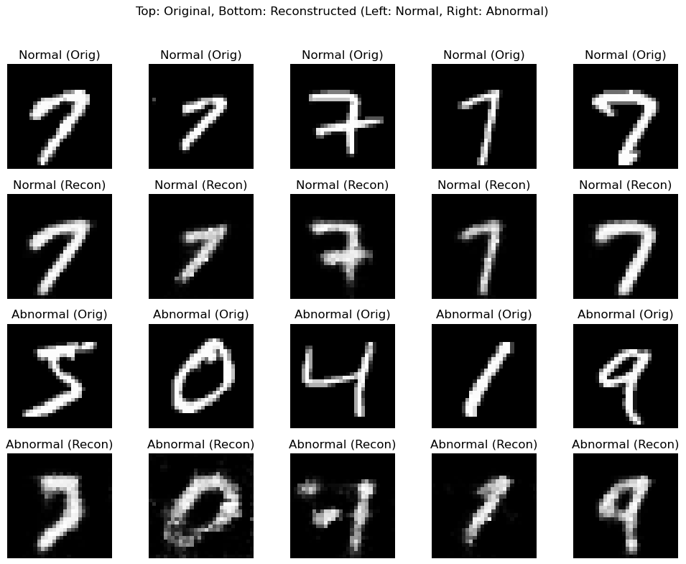
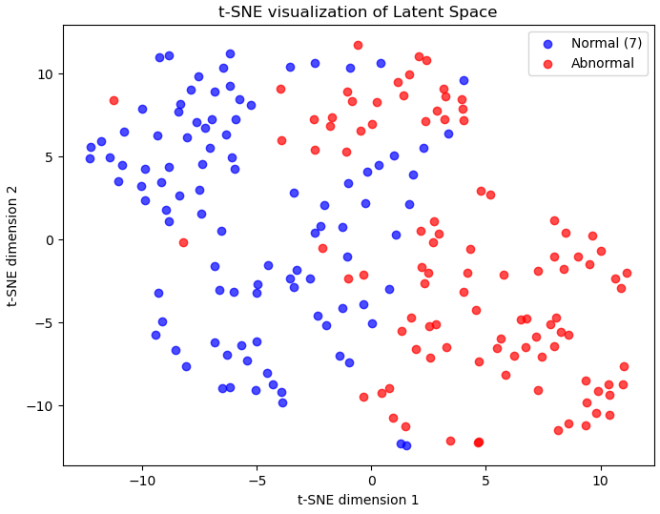
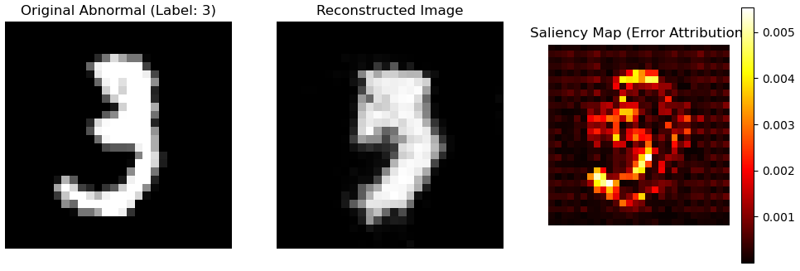
Pytorchの復習を兼ねた簡単な実験

